Slide 1
VERIFICAR DIARIAMENTE A NECESSIDADE DE MANTER O CATETER VESICAL
1
USO APROPRIADO - MANTER O CVD
1. Necessidade de rigoroso controle do débito urinário (paciente grave, infusão continua de Magnésio, droga vasoativa etc)
2. Presença de enxerto ou lesão de pele, na região sacral, glútea ou perineal em paciente incontinente
3. Retenção urinária crônica, sem condições de cateterismo de alívio
4. Retenção urinária aguda ou obstrução urinária
5. Proporcionar conforto em pacientes em final de vida
6. Paciente necessitando de prolongada imobilização (tórax instável, lesão vertebral, fratura pélvica, etc)
7. Necessidade de irrigação vesical por hematúria
8. Cateter inserido por urologista ou paciente sob cuidados de um urologista 9.Pós operatório de cirurgia urológica, ginecológica ou pélvica

Slide 2
VERIFICAR DIARIAMENTE A NECESSIDADE DE MANTER O CATETER VESICAL
POR QUE FAZER?
Para retirar precocemente cateteres com usos inapropriados e reduzir o risco de ITU.
O risco diário de bacteriúria em pacientes usando CVD é de 3 a 7%
COMO FAZER?
O enfermeiro deve avaliar diariamente todos os pacientes em uso de CVD e solicitar à equipe médica a remoção daqueles sem indicação apropriada.
Registrar diariamente no prontuário do paciente a motivo clínico para manutenção da utilização do cateter
O QUE NÃO DEVEMOS FAZER?
Deixar de considerar as alternativas com utilização de uripem, pesagem de fralda e cateterismo de alivio para manter o CVD.
Deixar de verificar em até 24h a possibilidade de retirada do cateter vesical de demora dos pacientes em pós operatórios de cirurgias gerais.
Manter o paciente usando CVD sem indicação apropriada

Slide 3
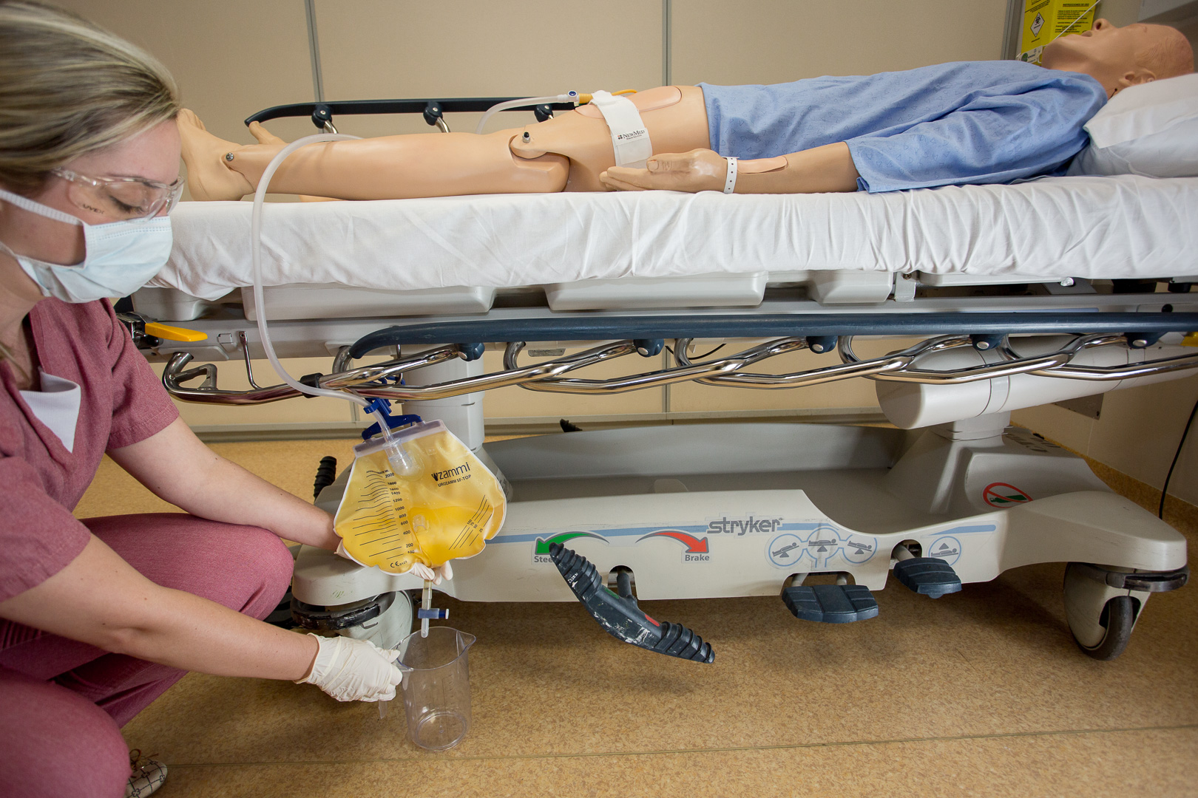
Executar a técnica correta durante manipulação do sistema de drenagem​ (Desprezar diurese)​
2

Slide 4
Executar a técnica correta durante manipulação do sistema de drenagem​ (Desprezar diurese)​
POR QUE FAZER?
Remoção do debito de urina acumulado de forma segura
Fazer medida exata do volume de diurese (recipiente graduado)
Evitar tração e/ou perda do cateter
COMO FAZER?
Esvaziar a bolsa coletora antes que o volume exceda os 2/3 de sua capacidade ou pelo menos a cada 6h (considerar o que acontecer primeiro
Higienizar as mãos antes e depois de manipular o cateter e a bolsa coletora
Utilizar EPI (luvas, óculos e máscara)
Utilizar um recipiente coletor individual apenas para desprezar a urina, evitando o contato do bico de drenagem com o recipiente
Manter a bolsa de drenagem abaixo do nível da bexiga, longe do chão e de superfícies possivelmente contaminadas como pedal e rodas da cama
Manter o fluxo de urina livre evitando dobras e acotovelamentos do sistema de drenagem
O QUE NÃO DEVEMOS FAZER?
Encostar o bico de drenagem da bolsa coletora no recipiente superfícies possivelmente contaminadas Utilizar o mesmo recipiente para esvaziar a bolsa de dois ou mais pacientes.
Utilizar recipiente sujo e/ou que tenha sido utilizado para desprezar outras secreções.
Permitir que a bolsa fique com a diurese acumulada por um período > 6horas ou excessivamente cheia (>2/3 ou 1.300 ml numa bolsa de 2.000ml)
Manter cateter vesical sem fixação ou com fixação inadequada, propiciando movimentação e tração do cateter
Manter o fluxo de urina obstruído ( dobras, acotovelamentos do sistema de drenagem ou outras causas)

Slide 5
REALIZAR A HIGIENE DIÁRIA DO MEATO URETRAL
3

Slide 6
REALIZAR A HIGIENE DIÁRIA DO MEATO URETRAL
POR QUE FAZER?
Manter genitália livre de sujidade que favoreça a proliferação de microrganismos e contribua para a ITU-AC
COMO FAZER?
Utilizar sabonete neutro
Limpar o meato uretral, períneo e cateter de maneira anteroposterior (de frente para trás), removendo secreção, sangue e/ou fezes
Higienizar 3x ao dia e se sujidade
Manter a fixação do cateter vesical de forma segura, prevenindo movimentação e tração
Orientar o paciente como fazer caso ele seja independente para a realização do procedimento
O QUE NÃO DEVEMOS FAZER?
Deixar de higienizar a genitália quando paciente está com cateter vesical
Utilizar sabonetes degermante na limpeza diária por favorecer a irritação da mucosa
Deixar de orientar o paciente sobre a importância da higiene do meato

Slide 7
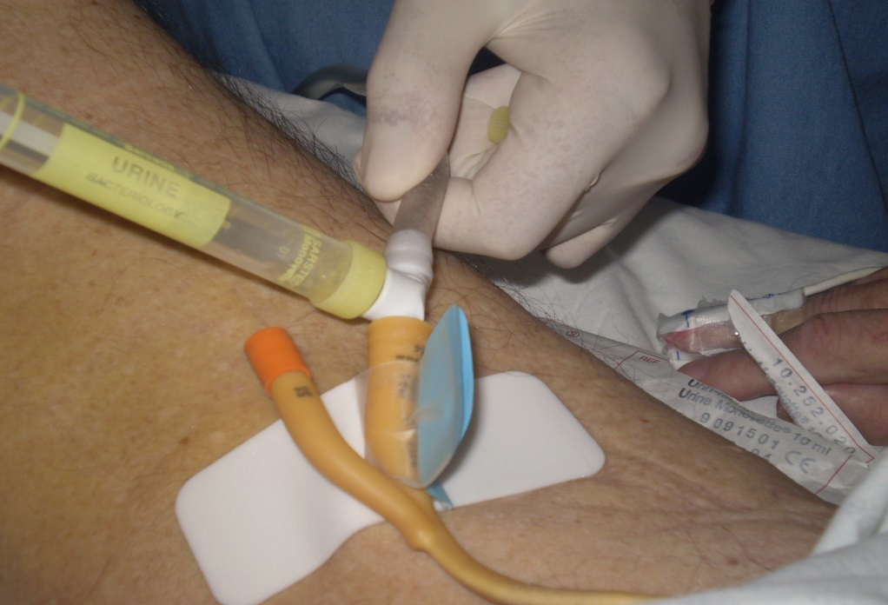
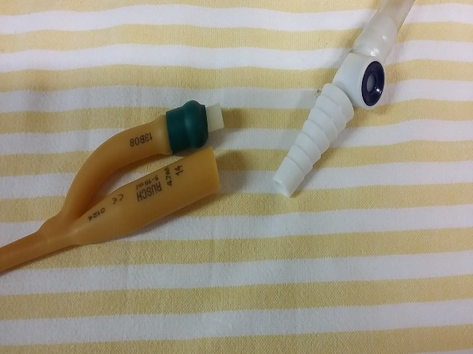
Manter o sistema de drenagem estéril e continuamente fechado
4

Slide 8
Manter o sistema de drenagem estéril e continuamente fechado
POR QUE FAZER?
Para confirmação diagnóstica da suspeita de ITU-AC, sem que acha contaminação da amostra durante a coleta e evitando que bactérias entrem no sistema e cheguem à bexiga do paciente
COMO FAZER?
Higienizar as mãos antes de tocar nos materiais.
Utilizar EPI (luvas, óculos e máscara)
Abrir os materiais em técnica asséptica
Realizar a desinfecção da porta de coleta do CVD, com movimentos aplicados de forma a gerar fricção mecânica, de 5 a 15 10 segundos, imediatamente antes da coleta de urina.
A coleta de urina para exame deve ser feita pela porta coleta com técnica asséptica. Em caso de CVD sem porta de coleta todo o sistema deverá ser trocado caso não acha contraindicação médica. Se o cateter não puder ser trocado conectar uma nova bolsa estéril.
Higienizar as mãos após manipular o cateter
O QUE NÃO DEVEMOS FAZER?
Coletar a amostra de urina sem técnica asséptica.
Abrir o cateter para coleta de urina.
Reconectar o cateter na bolsa se houver desconexão acidental.
Lembre-se devemos sempre utilizar o local correto para coleta e nos casos em que o cateter não puder ser trocado deve ser conectado uma nova bolsa estéril.

Slide 9
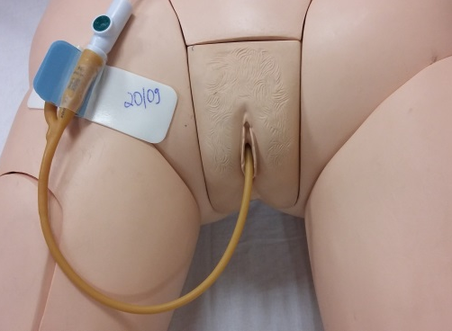
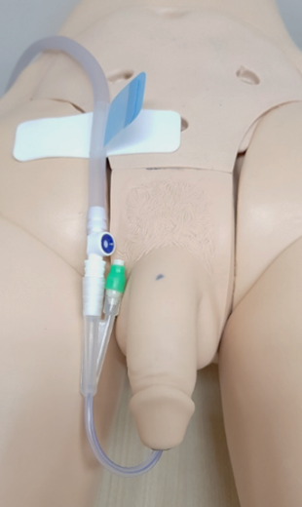
FIXAÇÃO DE CATETER VESICAL DE DEMORA
5

Slide 10
FIXAÇÃO DE CATETER VESICAL DE DEMORA
POR QUE FAZER?
Manter o cateter fixado ao corpo do paciente
Impedir tração acidental e movimentação excessiva do cateter que causa dor, trauma na uretra e entrada de deslocamento de micro-organismo da região intima para o sistema urinário do paciente
COMO FAZER?
Utilizar um fixador adequado que segure o cateter, não lese a pele e mucosa do paciente
Rodiziar a fixação diariamente para evitar lesão na genitália
Avaliar fixação sempre antes e após mudança de decúbito
Esvaziar a bolsa antes de transferências ou se o paciente for deambular (peso = tração)
O QUE NÃO DEVEMOS FAZER?
Deixar o cateter vesical sem fixação
Fixar cateter esticado ou dobrado
Manter o cateter fixo no mesmo local por mais que 1 dia

